Slide 1
Комплексные числа.
Действия над комплексными числами.

Slide 2
Пример. Решите уравнение:
x² – 6x + 13 = 0
Решение. Найдем дискриминант по формуле
D = b² – 4ac.
Так как a = 1, b = – 6, c = 13, то
D = (– 6)2 – 4×1×13 = 36 – 52 = – 16;
Корни уравнения находим по формулам

Slide 3
Решите уравнение:

Slide 4
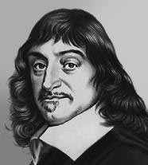
Название
“мнимые числа” ввёл французский математик и философ
Р. Декарт
в 1637
году

Slide 5
Степени мнимой единицы

Slide 7
Значения степеней повторяются с периодом, равным 4.
Если показатель степени делится на 4 без остатка, то значение равно 1.
Если показатель степени делится на 4 с остатком 1, то значение равно i.
Если показатель степени делится на 4 с остатком 2, то значение равно -1.
Если показатель степени делится на 4 с остатком 3, то значение равно -i.
Найдем:

Slide 8
Решение.
i ,– 1, – i , 1 ,
i, – 1, – i, 1 и т. д.
Имеем, 28 = 4×7 (нет остатка);
33 = 4×8 + 1 ;
135 = 4×33 + 3 .
Соответственно получим

Slide 9
Комплексные числа
Определение 1. Числа вида a + bi,
где a и b – действительные числа,
i – мнимая единица,
называются комплексными.
a - действительная часть комплексного числа,
bi – мнимая часть комплексного числа,
b – коэффициентом при мнимой части.
Обозначение - z

Slide 10
a + bi = c + di, если a = c и b = d.
Свойство:
Два комплексных числа называются равными,
если равны их действительные части и коэффициенты при мнимой единице.

Slide 11
Найти x и y из равенства:
3y + 5хi = 15 – 7i
Решение:
3y = 15 ; 5х = - 7
y = 5 ; х = - 7/5
Решите уравнение:
а) 7x + 5i = 1 – 10iy
б) 5х + 3iy = 25 – 12i
в) 7х – 2i = 9 + 5iy
х = 1/7 y = -1/2
х = 5 y = -4
х = 9/7 y = - 2/5

Slide 12
Действия над комплексными числами.

Slide 13
(а+bi)
Сложение
+
(c+di)
=(a+c)
(b+d)
+
i
Вычитание
(а+bi)
-
=(a-c)
+
(b-d)
(c+di)
i

Slide 14
Выполните действия:
z₁ = 2 + 3i, z₂ = 5 – 7i.
Найти: а) z₁ + z₂; б) z₁ – z₂;
Решение.
а) z₁ + z₂ =(2 + 3i) + (5 – 7i) =
=(2 + 5) + (3i – 7i) = 7 – 4i;
б) z₁ – z₂ =(2 + 3i) – (5 – 7i) =
=(2 – 5) + (3i + 7i) = – 3 + 10i;

Slide 15
Выполните действие
1. (2 + 3i) + (5 + i) =
2. (– 2 + 3i) – (1 – 8i) =
3. (– 2 + 3i) + (1 – 3i) =
(2 + 5) + (3i + 1i) = 7 + 4i;
(– 2 – 1) + (3i + 8i) =
– 3 +11i;
(– 2 + 1) + (3i – 3i) =
– 1 + 0i =
– 1.

Slide 16
Умножение
(а+bi)
=
(c+di)
= ac
+
аd
+
bс
i
+
bd
i²
i
Учитывая i² =-1

Slide 17
Выполните действия:
(2 + 3i)(5 – 7i)
=
(10-14i + 15i-21i²)
10+i+21
=
=
=
=
31+i
Учитывая i² =-1
(5 + 3i)(5 – 3i)=
(2 – 7i)²
=

Slide 18
Два комплексных числа называются сопряженными, если они отличаются друг от друга только знаками перед мнимой частью. z₁= a+bi и z₂=a-bi
Например: z₁= 2+3i и z₂=2-3i

Slide 19
Деление комплексных чисел.
Чтобы выполнить деление, необходимо умножить делимое и делитель на число сопряжённое делителю.

Slide 20
Деление
=
=
=

Slide 21
квадратный корень из положительного числа имеет два значения –
положительное и отрицательное,
а из отрицательных чисел квадратные корни извлечь нельзя:
нет такого числа х, чтобы
х² = -9.
VII в.н.э.-

Slide 22
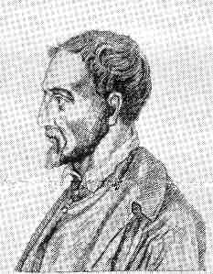
В XVI веке
в связи с изучением
кубических уравнений
оказалось необходимым
извлекать квадратные корни
из отрицательных чисел.
Первым учёным,
предложившим ввести
числа новой природы,
был Джорж Кордано.

Slide 23
Он предложил
Кордано назвал такие величины
“чисто отрицательными” или даже “софистически отрицательными”, считая их бесполезными и стремился не применять их.

Slide 24

в 1572
году
итальянский учёный
Бомбелли
выпустил книгу, в которой были
установлены первые правила
арифметических операций над
комплексными числами,
вплоть до извлечения из них
кубических корней.

Slide 25
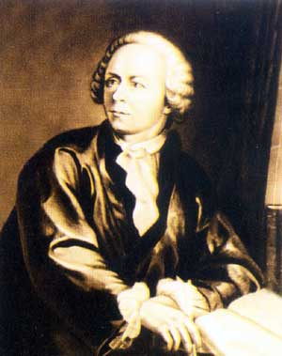
один из крупнейших математиков
XVIII века –
Л. Эйлер предложил использовать первую букву французского слова imaginare (мнимый) для обозначения
в 1777
году

Slide 26
В настоящее время
комплексные числа
используются
в математике
гораздо
шире,
чем
действительные

Slide 27

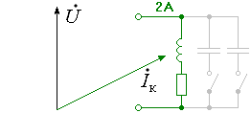


Комплексные
числа имеют
прикладное значение
во многих областях науки, являются
основным аппаратом
для расчетов
в электротехнике и связи.

Slide 28
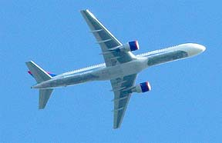


Применяются при конструировании ракет и самолетов

Slide 29
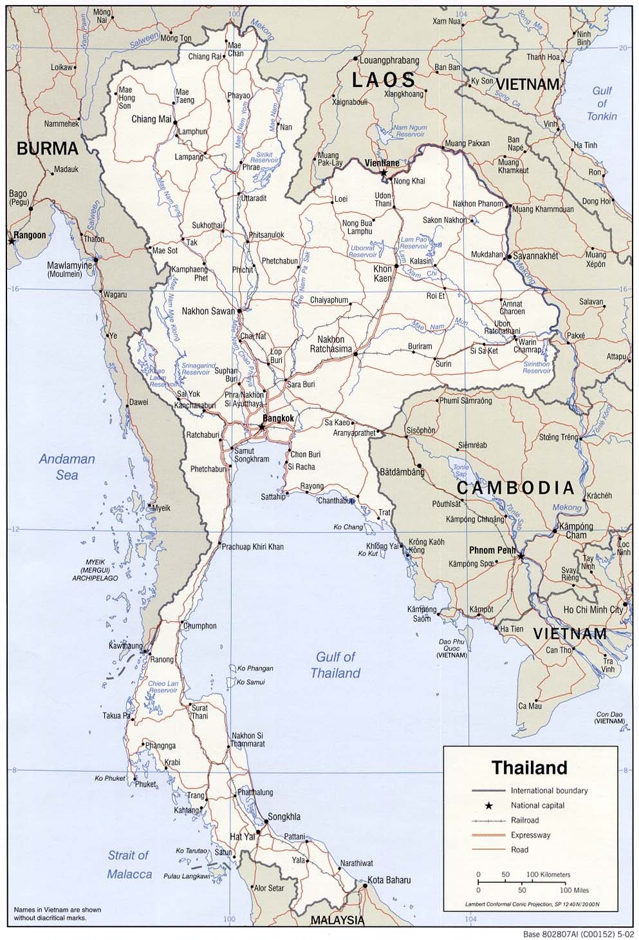
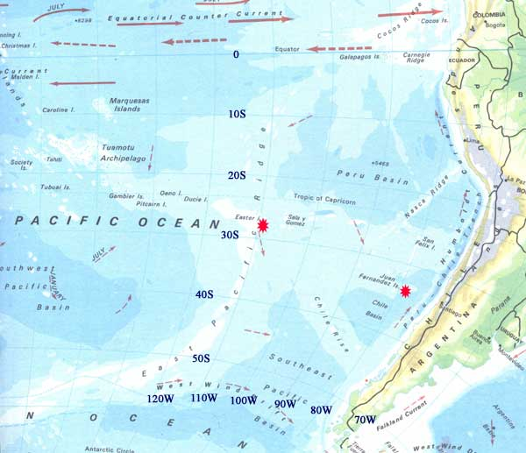
При вычерчивании географических карт

Slide 30
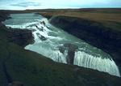
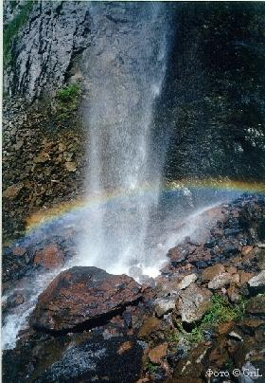
В исследовании течения воды, а также во многих других науках.

Slide 31
Решение.
Согласно условию равенства комплексных чисел имеем
3y = 15, 5x = – 7.
Отсюда
Пример .
Найти x и y из равенства:
3y + 5xi = 15 – 7i;

Slide 32
Выполните действия:

Slide 33
Выполните действия:

Slide 34
Выполните действия:
=
=
2
=

Slide 35
Домашняя работа
2) Вычислить:
1. (3 + 5i) + (7 – 2i)
2. (– 2 +3i) + (7 – 2i)
3. (6+4i)(5+2i)
4. (-2 +3i) (3+5i)
1) (i⁶⁶ ; i¹⁴³ i²¹⁶;

Slide 36
Домашняя работа
2) Найти x и y из равенства:
(2x + 3y) + (x – y)i = 7 + 6i.
1) (i⁶³+i¹⁷+i¹³+i⁸²)(i⁷²–i³⁴);
3)

